Slide 1
CNKI研学平台
--互联网下的科研新模式
中国知网
讲师：程蔚迪

Slide 2
01
科研选题
找寻方向 资源获取 检索技巧
02
高效研读
目 录
CONTENTS
结构式阅读 批判式阅读 拓展式阅读
03
成果创作
论文写作 论文投稿
04
选刊投稿
期刊选择 精准投稿

Slide 3
科研选题
找寻方向 资源获取

Slide 4
科研选题
爱因斯坦和费尔德在《物理学的进化》一书中指出：“提出一个问题往往比解决一个问题更重要。”
选题是科研过程的战略性步骤和起点，是科学研究的首要环节。

Slide 5
熟悉 却又 陌生
如何利用知网研学辅助科研选题？

Slide 6
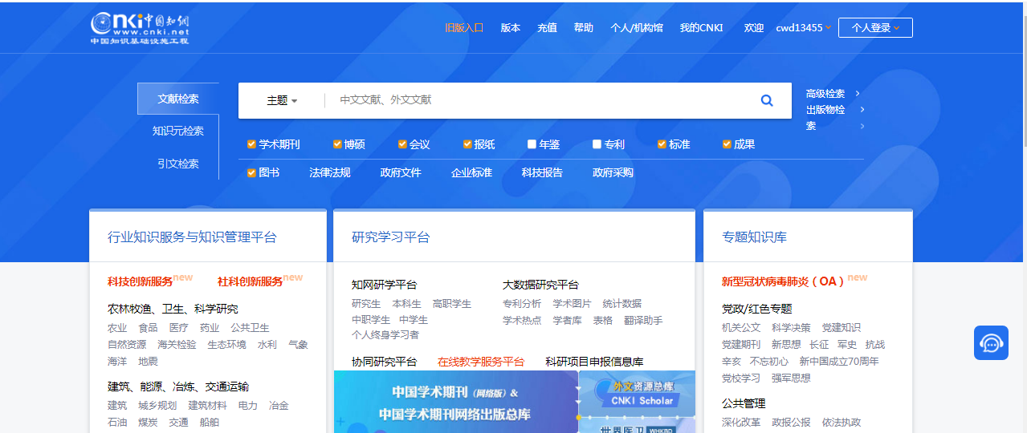
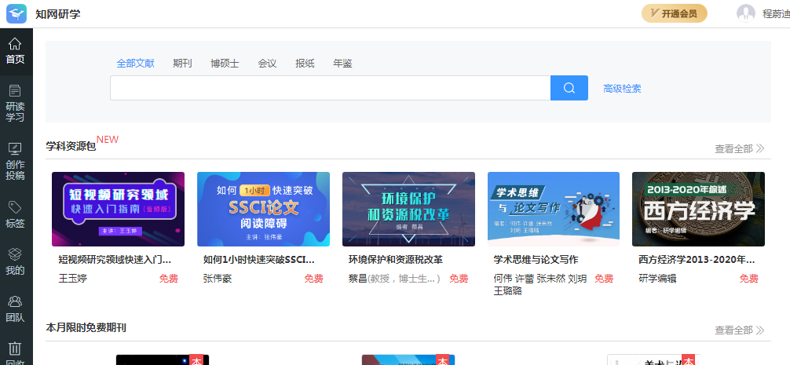
进入、登录
x.cnki.net
目 录
CONTENTS

Slide 7
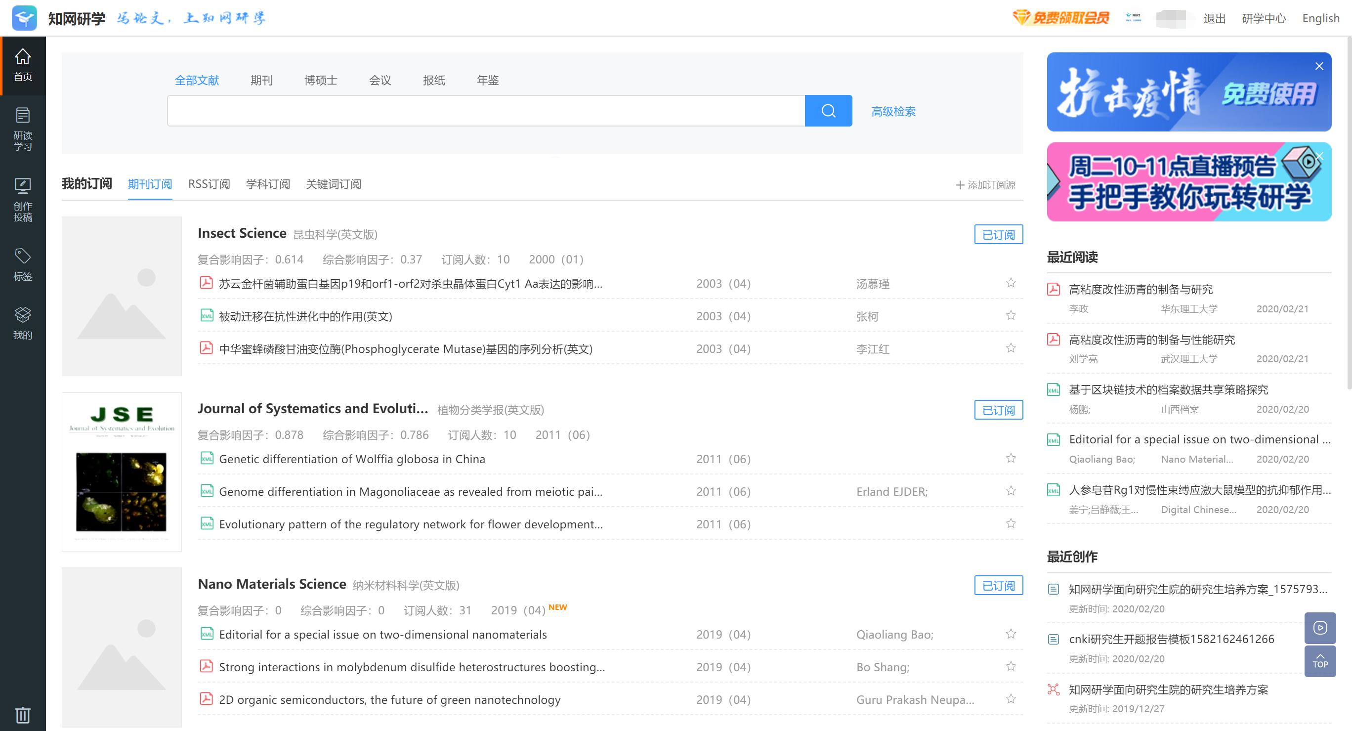
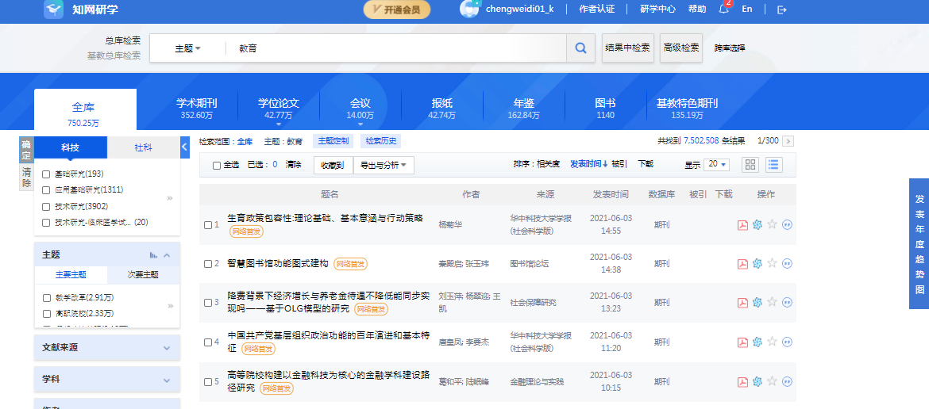
CNKI-查找学科前沿

Slide 8
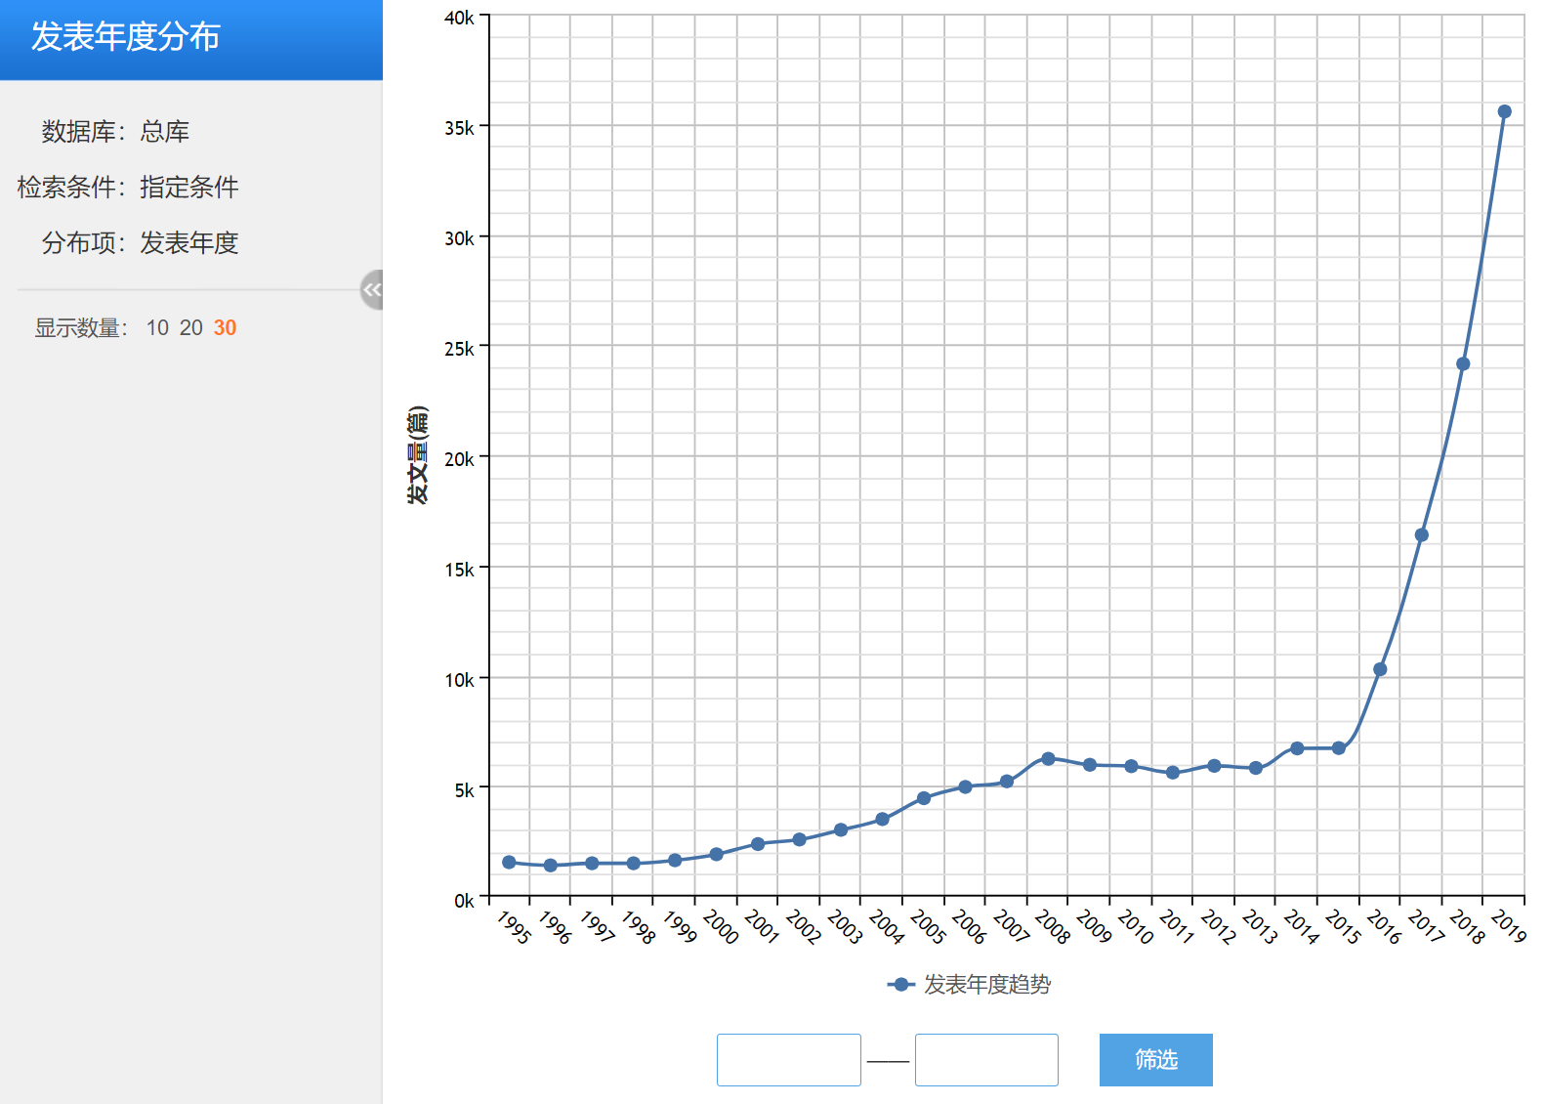
CNKI-查找研究趋势
· 年度分布，判断研究趋势

Slide 9
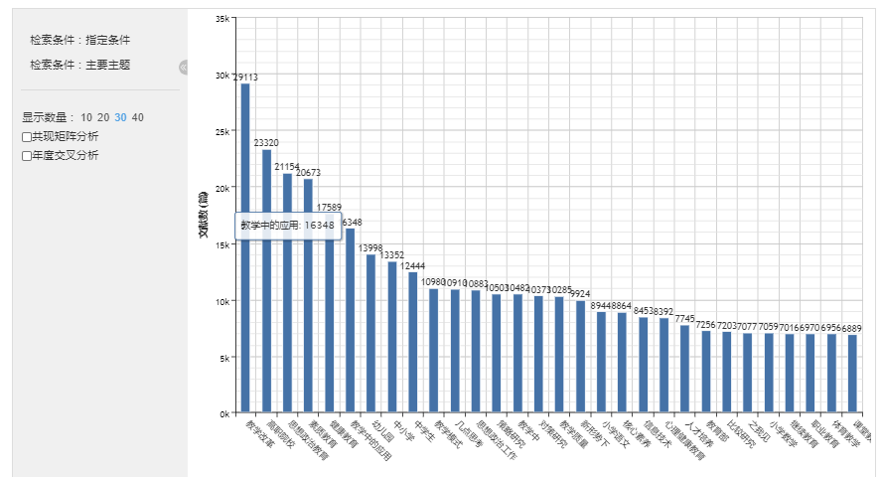
CNKI-查找研究热点
· 主题分布，了解研究热点

Slide 10
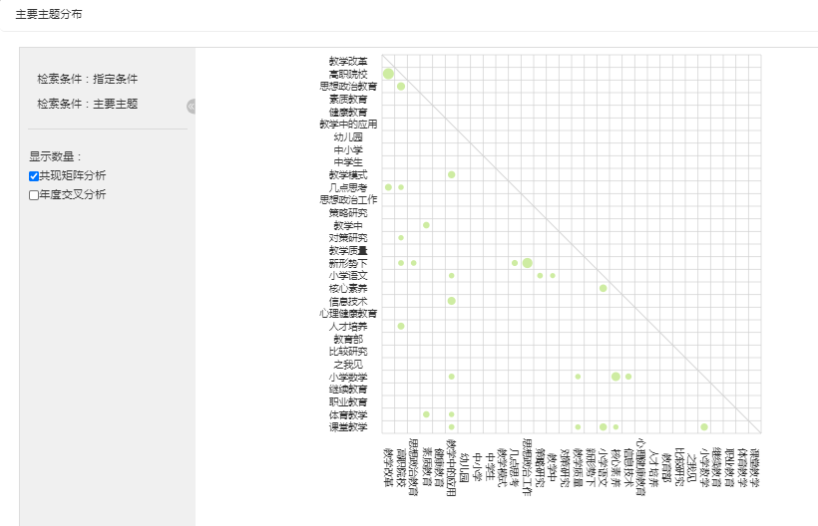
CNKI-查找研究空白
· 了解研究空白点

Slide 11
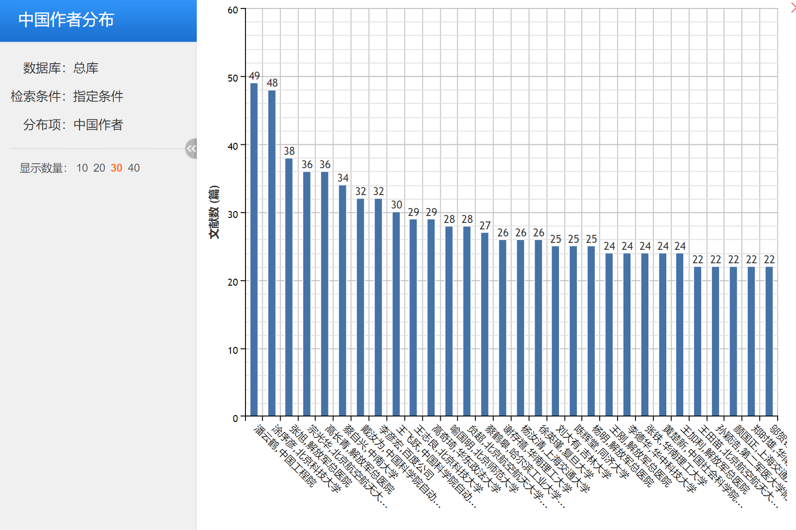
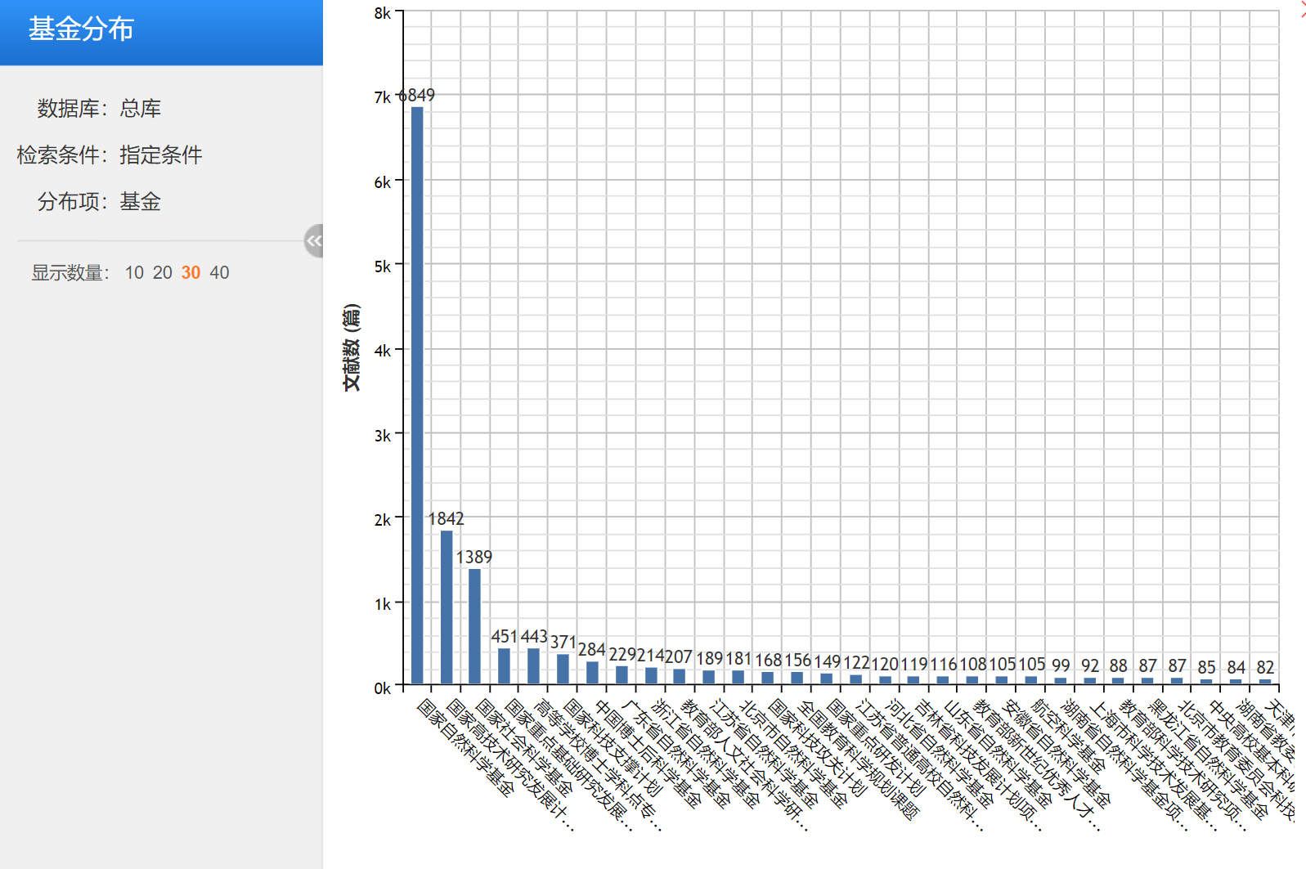
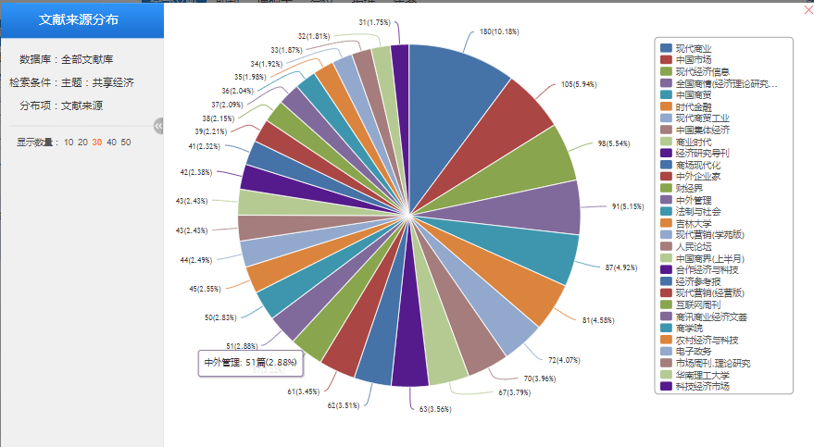
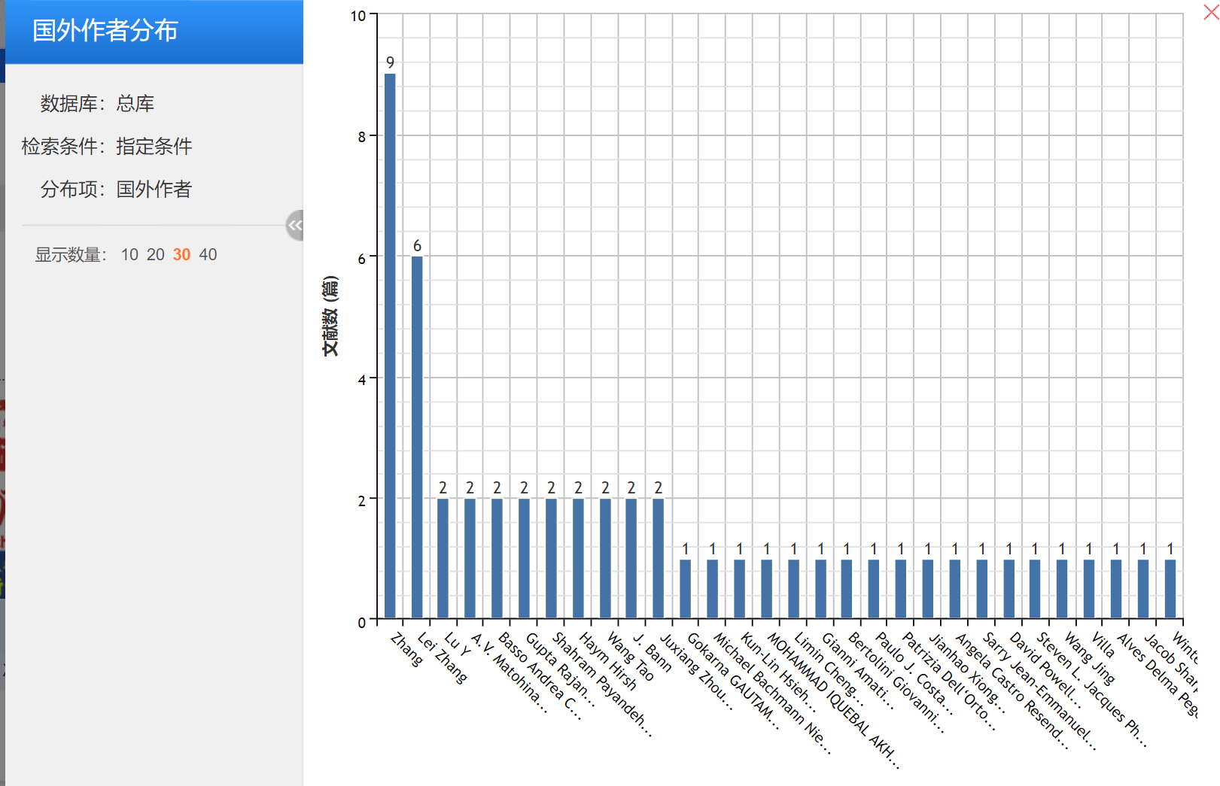
CNKI-查找研究方向
· 多渠道、全方位把握课题方向以及研究重点

Slide 12
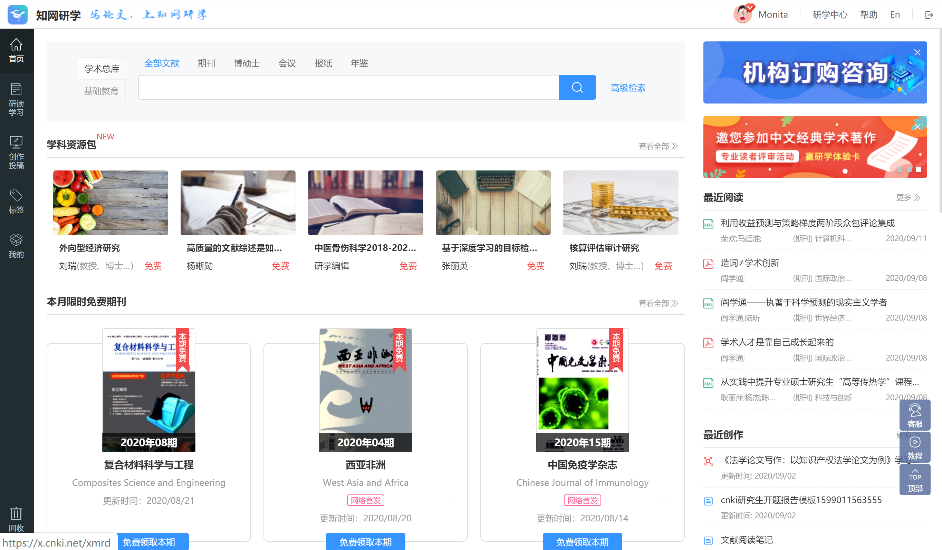
精准获取文献-方法一：知网研学学科资源包

Slide 13
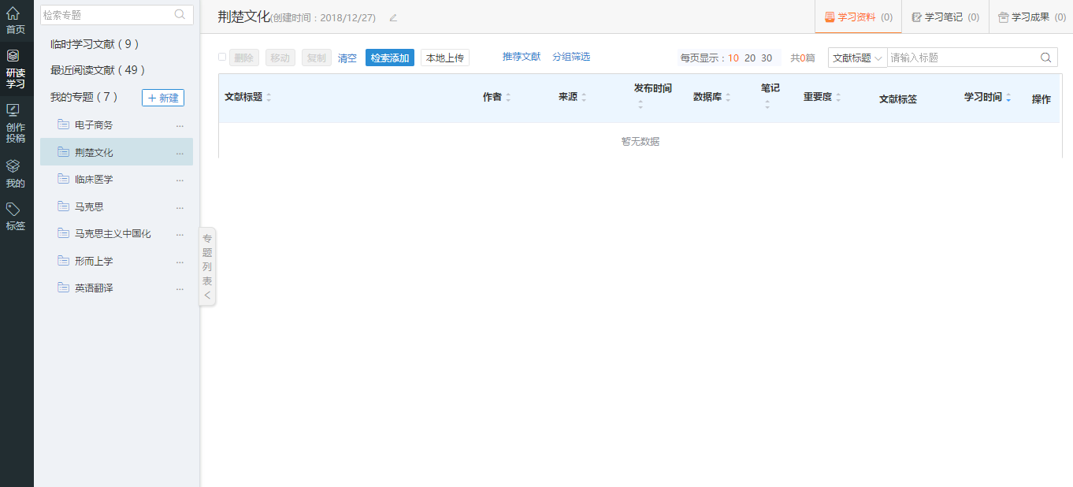
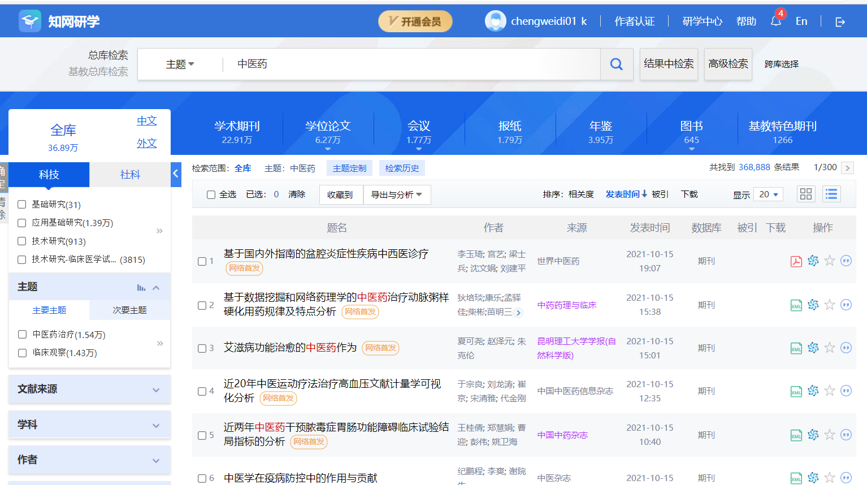
精准获取文献-方法二：专题建设

Slide 14
精准获取文献-方法三：高级检索

Slide 15
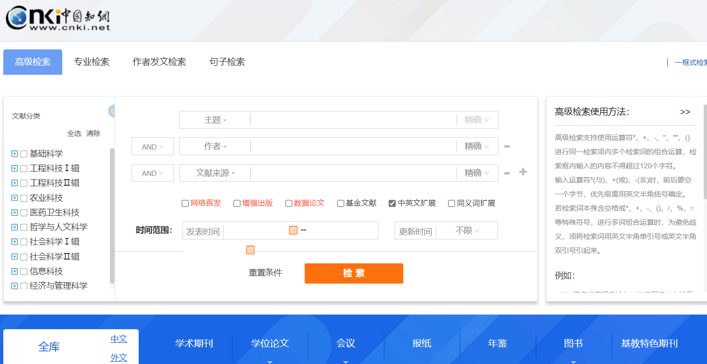
精准获取文献-高级检索
第一步
1.分析检索词
2.选择合适的检索方式进行检索
第二步：根据检索需求切换文献类型

Slide 16
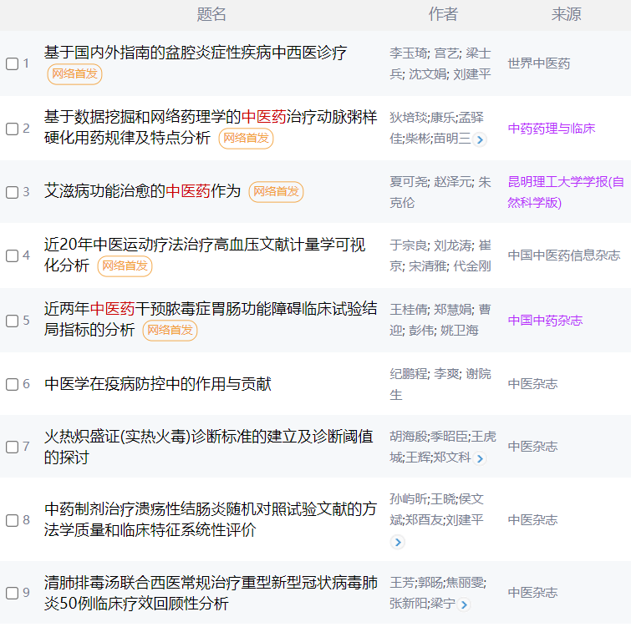
内容全面、且相关性大

Slide 17
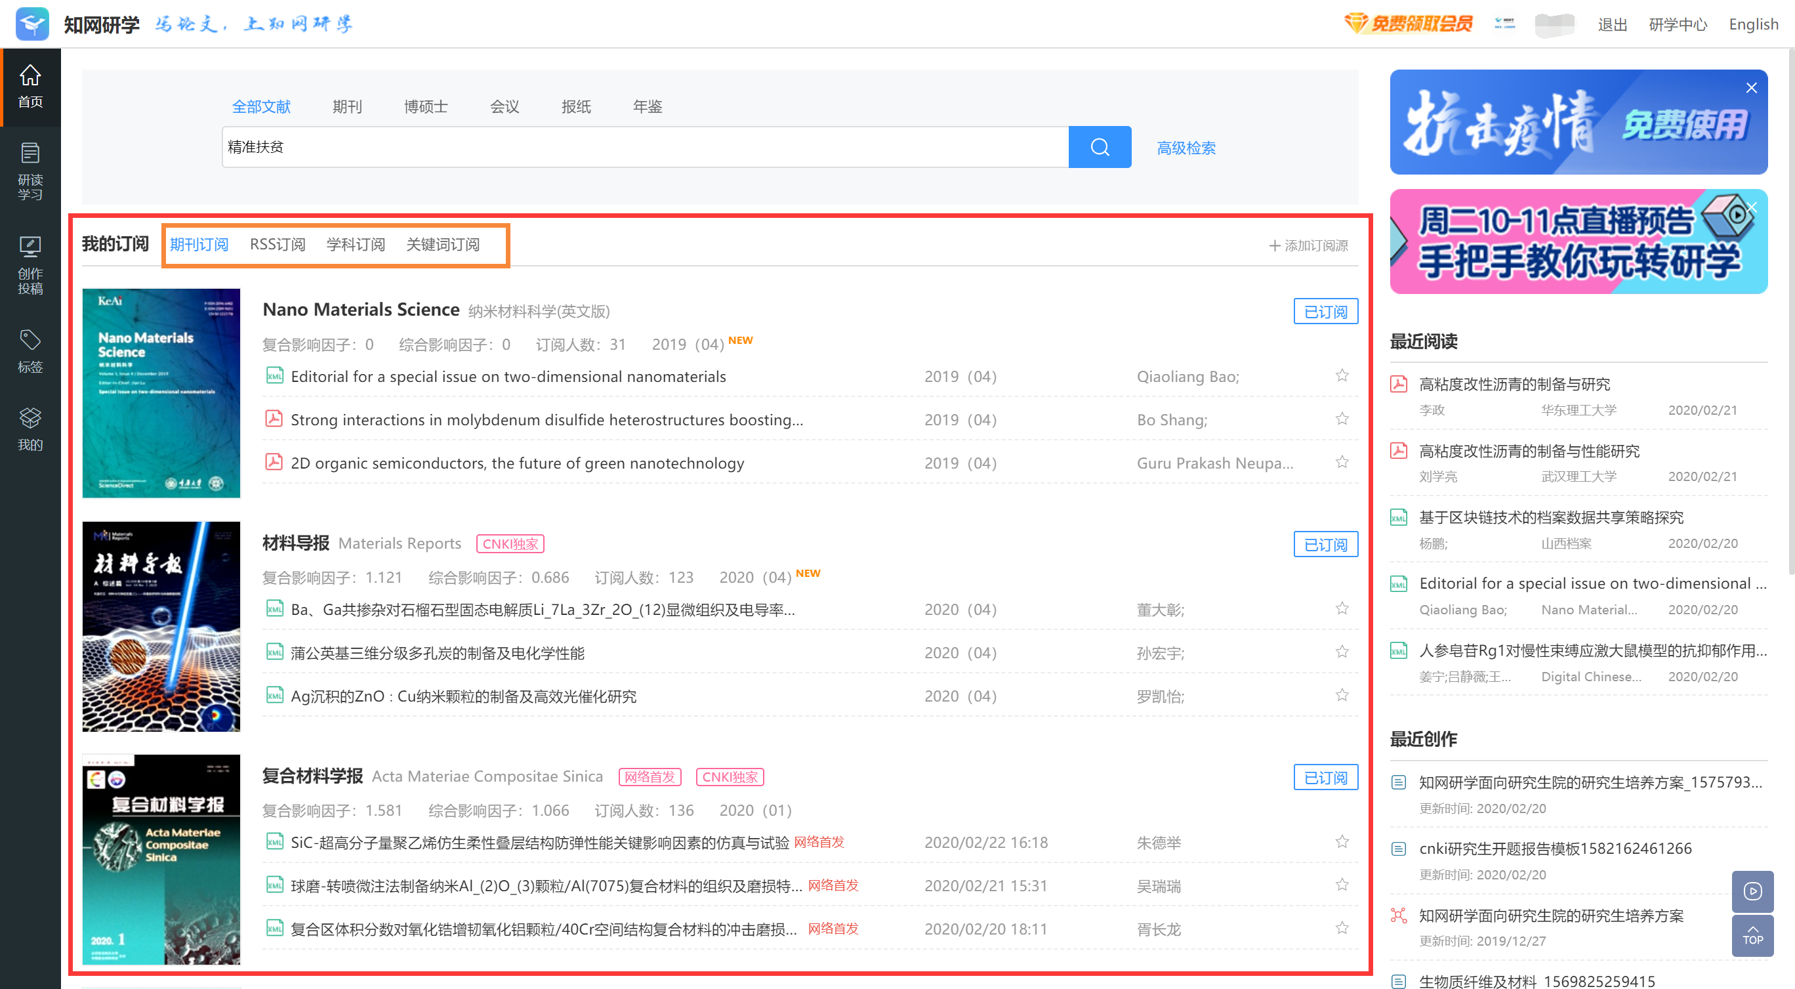
精准获取文献-订阅推送

Slide 18
高效研读
文献阅读方法 文献资源管理

Slide 19
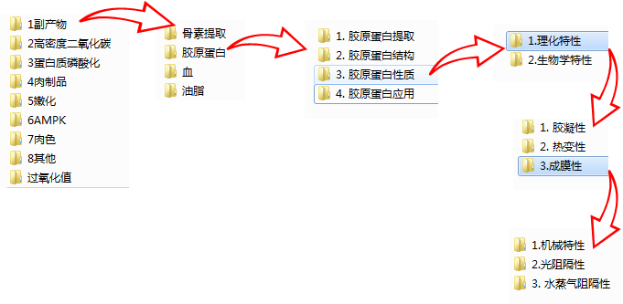
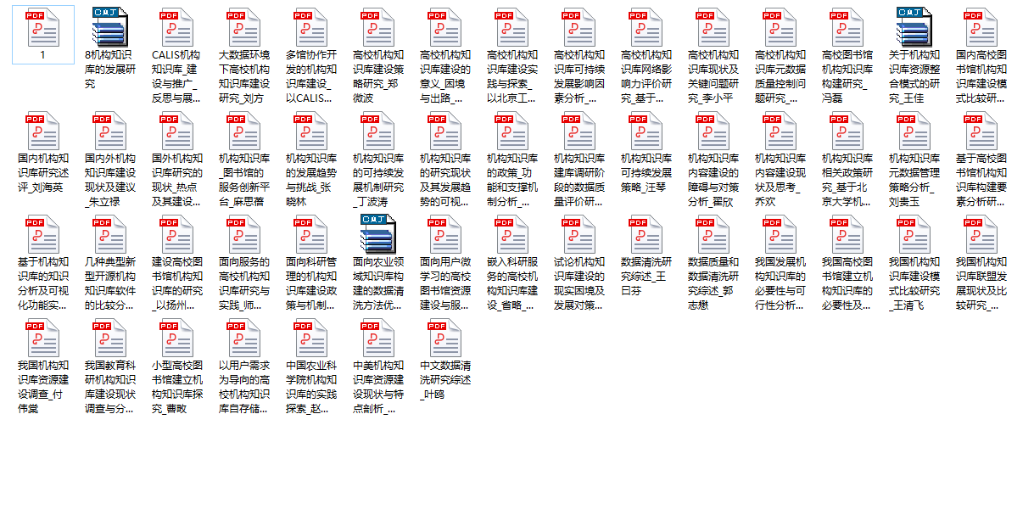
文献管理
Research Learning Platform
每一位研究学者都会有一套自己的文献管理方法！
传统文献获取和管理方式
下载耗时
不便管理
不便阅读

Slide 20
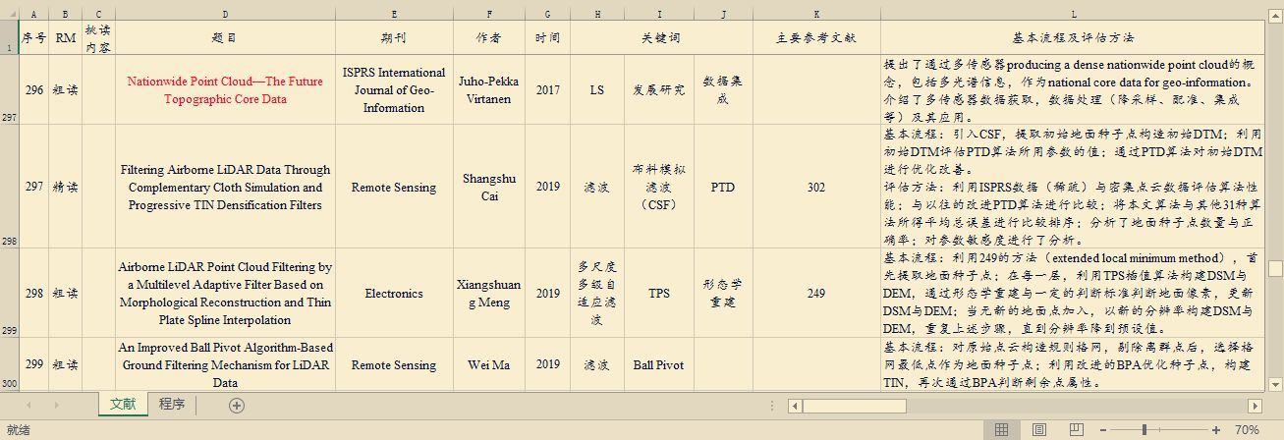
耗时、难坚持

Slide 21
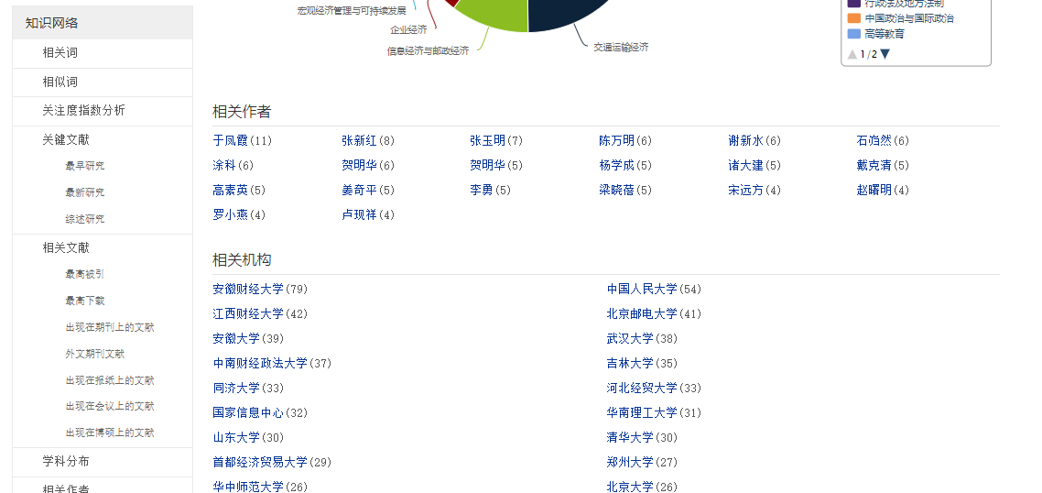
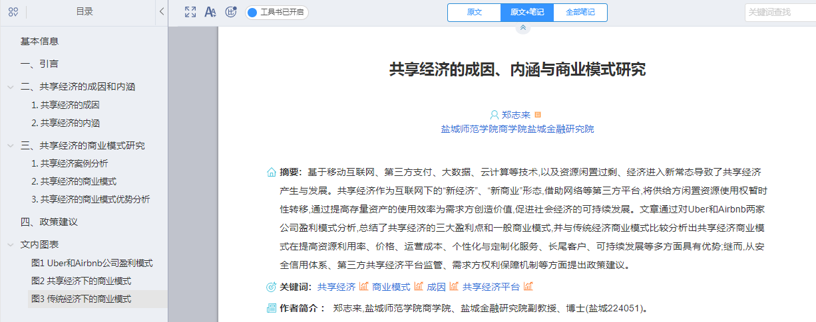
高效文献阅读的方法
Research Learning Platform
· 高效阅读
-特定学者的研究内容学习
-经典文献的研学
-最新文献的学习
专：点击作者，阅读相关领域作者文献；
第一步

Slide 22
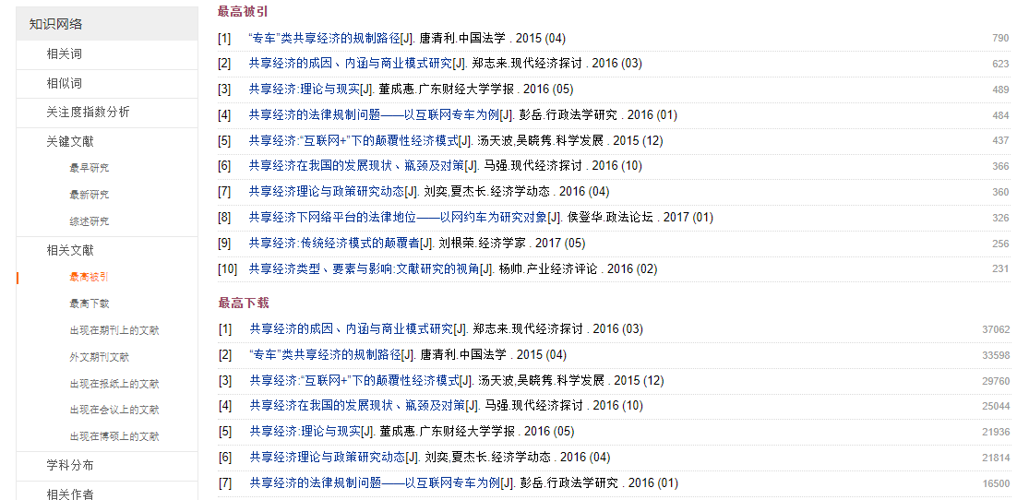
典：关注高被引文献；
顶级期刊的文献；

Slide 23
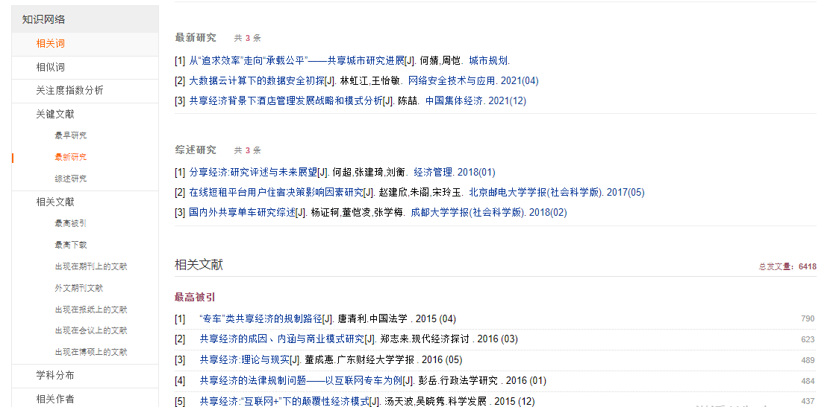
新：阅读近3-5年文献；
注重文献订阅；

Slide 24
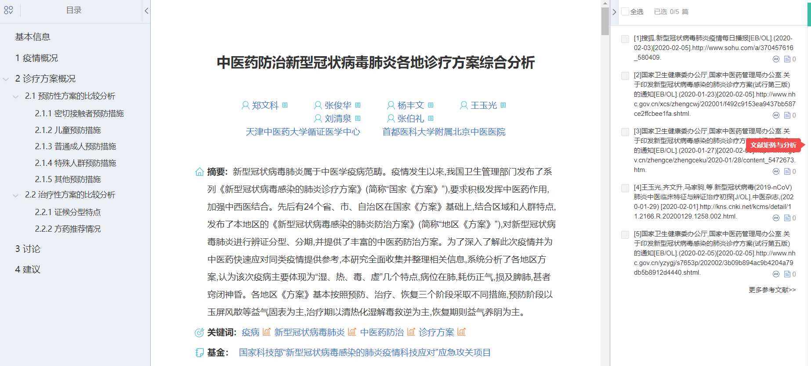
【二八原则的阅读法】
高效文献阅读的方法——结构式阅读
第一步（10%）：依次阅读题目、关键词、摘要、结论；了解研究背景、解决的问题、创新点。

Slide 25
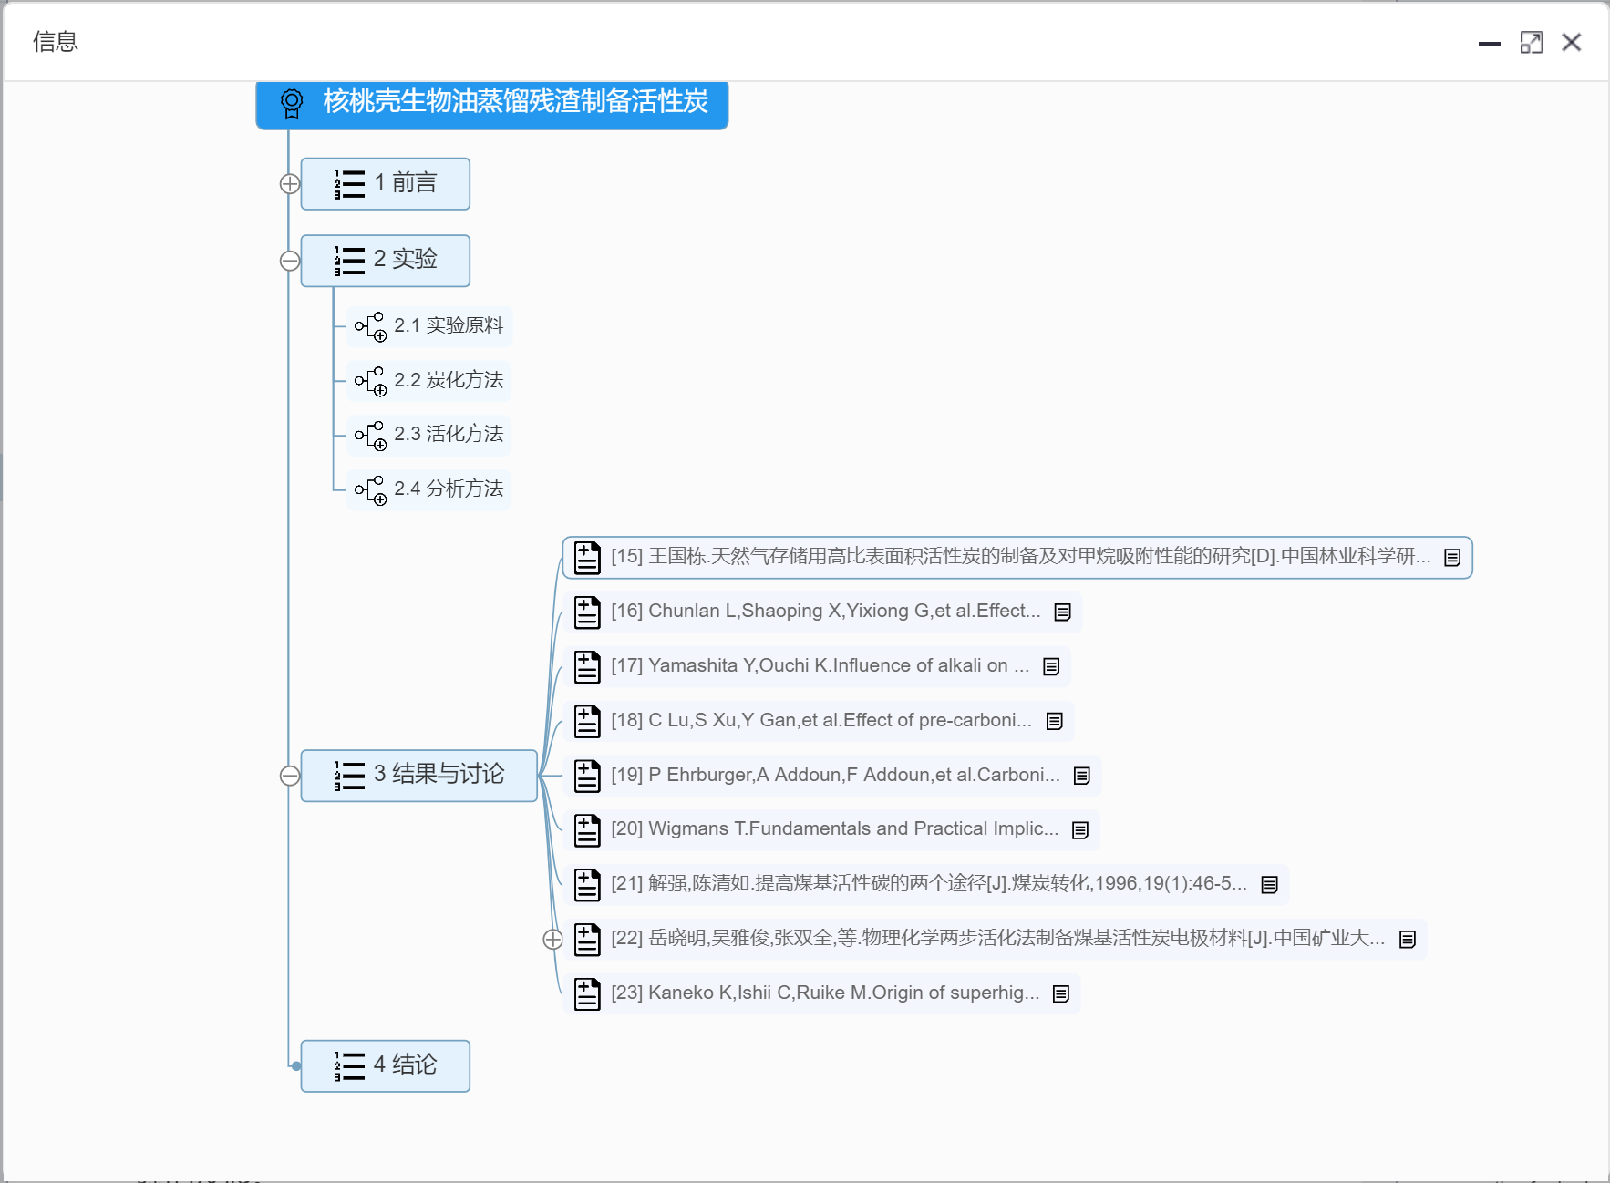
高效文献阅读的方法——结构式阅读
Research Learning Platform
第二步（10%）：泛读全文，浏览左侧的目录章节，快速了解该本文的整体研究脉络；学会筛选阅读。

Slide 26
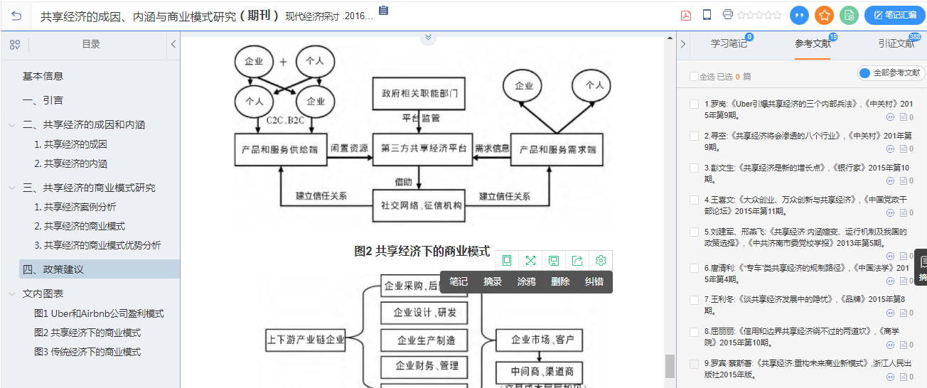
高效文献阅读的方法——结构式阅读
Research Learning Platform
第三步（80%）：
①浏览文中图表、以及前后讨论部分；
②阅读引言，了解研究背景，以及工作重点；
③精读结果与讨论
④实验部分,学习实验方法

Slide 27
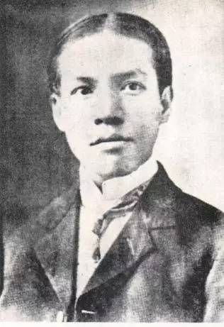
文献笔记的重要性
读书莫要于笔记，朱子谓当如老吏断狱一字不放过，学者凡读书，必每句深求其故，以自出议论为主，久之触发自多，见地自进，始能贯串群书，自成条理。经学、子学尤要，无笔记则必不经心，不经心则虽读犹不读而已。
什么方法呢？极笨极麻烦的，抄录或笔记
——梁启超《读书分月课程·学要十五则》

Slide 28
高效阅读-批判式阅读
整理
整理
讨论
研究思路
研究方法
写作思路
笔记素材
图表
结果分析
结论
摘录
数据处理方法？
数据分析工具？
做图工具？
呈现形式？
作用和意义？
笔记
重要的句子、观点、语言表述、专业词汇、翻译对照
灵感启发、方法、亮点、不足、观点、标注、标签

Slide 29
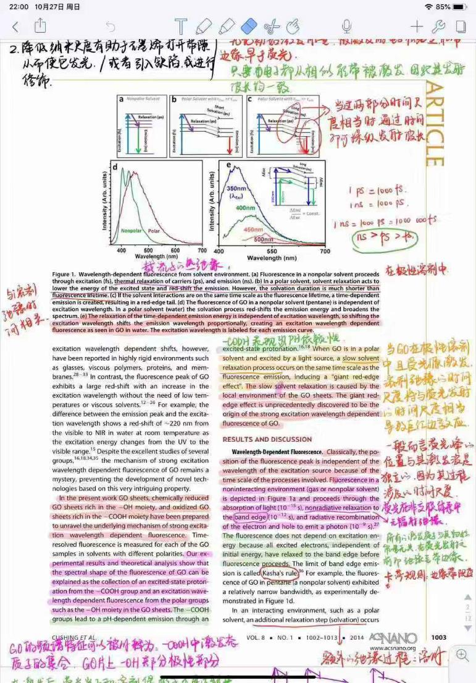
传统阅读笔记
笔记混乱
素材摘抄繁琐
整理笔记费时
学习效率低
笔记摘抄太多写作时找不到

Slide 30
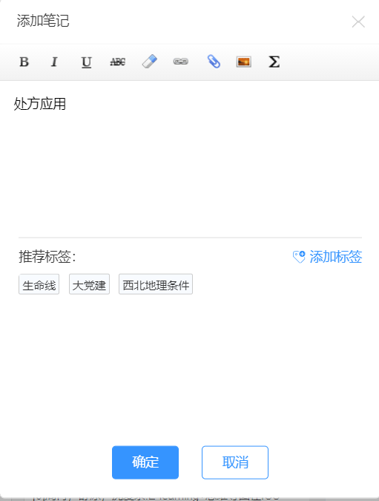
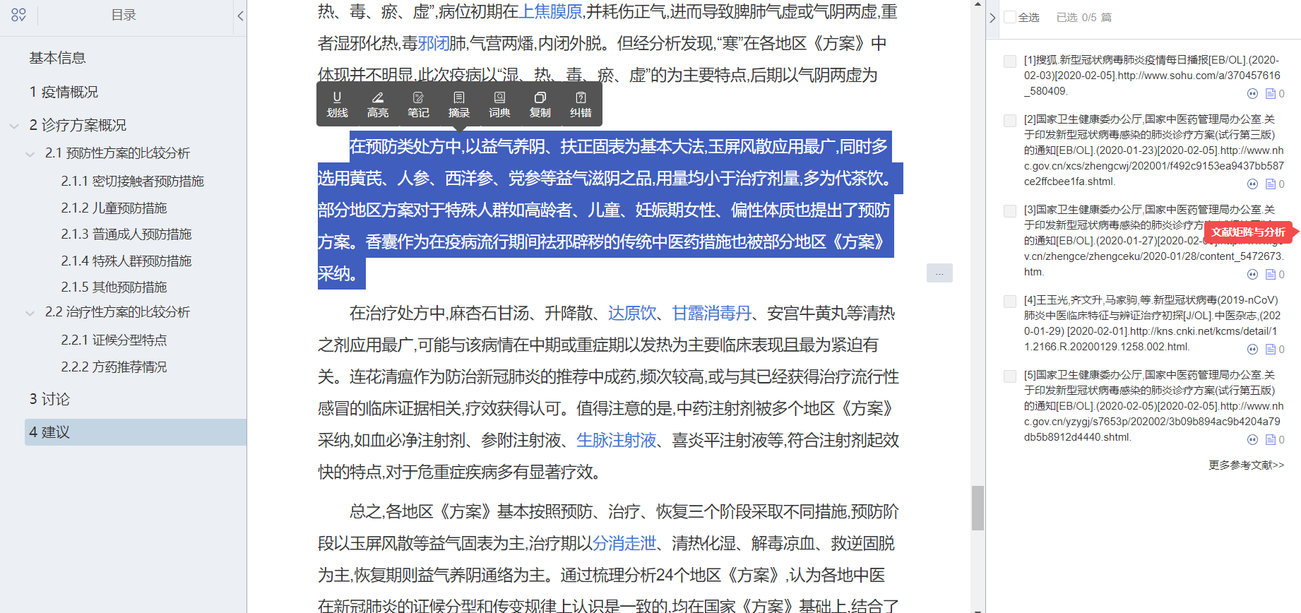
高效阅读-批判式阅读
及时总结记录：章节主旨、疑问、个人想法、类似观点等
创建标签，
笔记分类管理

Slide 31
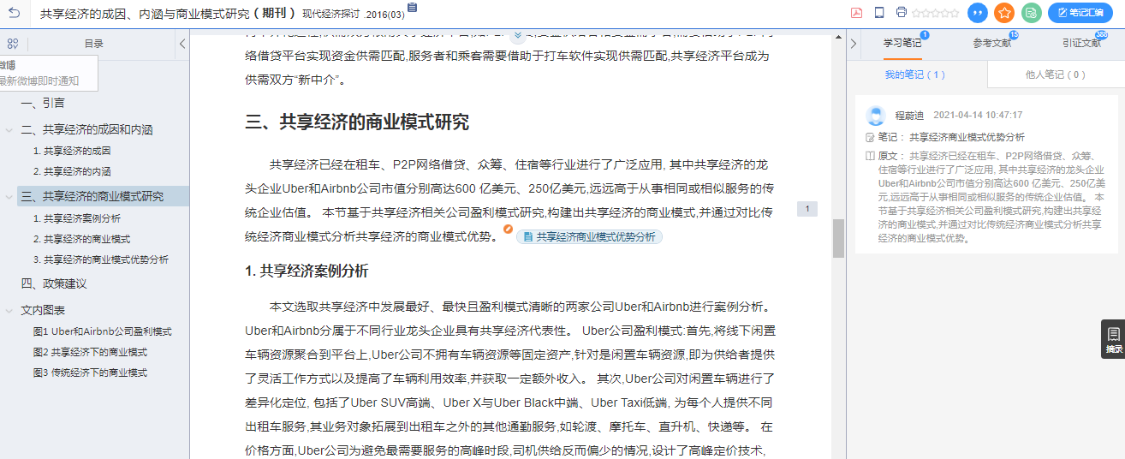
高效阅读-批判式阅读
笔记内容自动插入原文对应位置

Slide 32
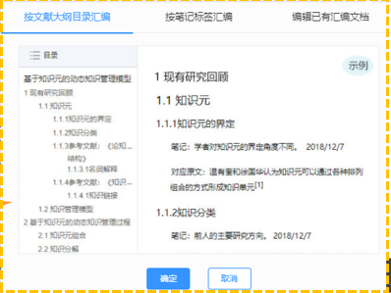
高效阅读-批判式阅读
文中笔记可通过多种方式进行整理、汇编

Slide 33
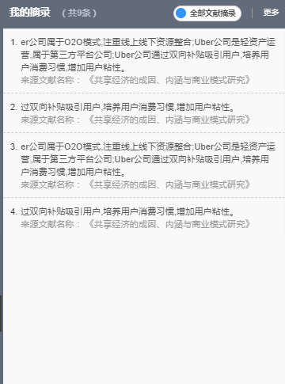
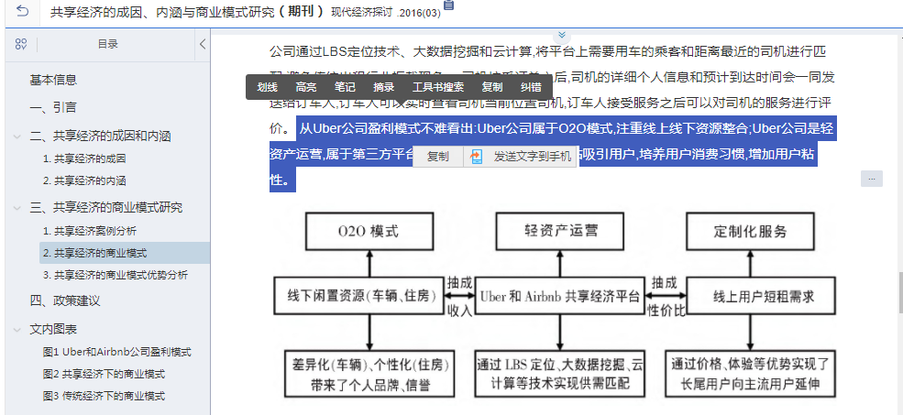
高效阅读-批判式阅读
重要的文字、图表，点击“文摘”随时摘录；便于写作引用

Slide 34
高效阅读-拓展式阅读
Research Learning Platform
点击对应参考文献，快速阅读相关文献

Slide 35
成果创作
论文写作 论文投稿

Slide 36
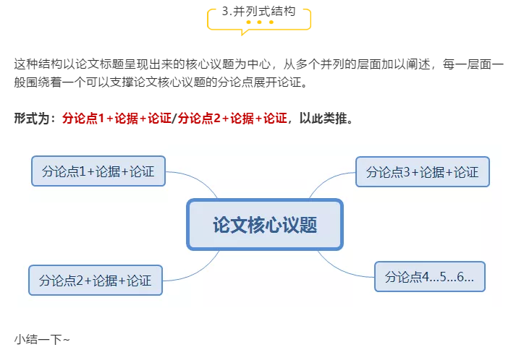
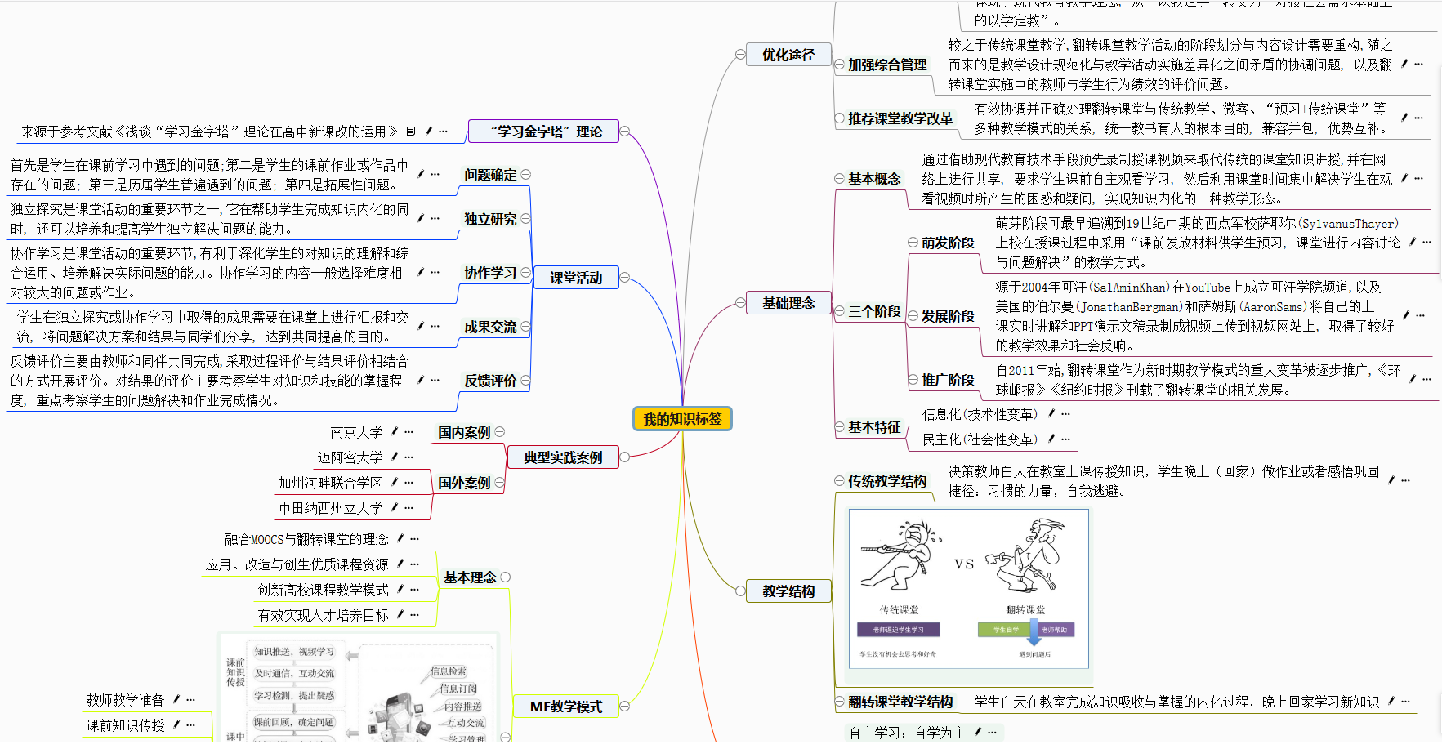
论文写作
善用思维导图
可以节约50%到95%的学习时间
🏷 借助思维导图，理清写作思路
论文逻辑：
为什么开展这项工作
做了什么？
结果是什么?
有何结论？
有何意义？
创新点是什么？

Slide 37
论文写作
🏷 借助思维导图，理清写作思路
🏷 题目小而准、摘要简洁全面、关键词准确规范
综述/专题类摘要：介绍论文的论题、阐述论文的目的和主要内容

Slide 38
论文写作
Research Learning Platform
🏷 借助思维导图，理清写作思路
🏷 题目小而准、摘要简洁全面、关键词准确规范
🏷 引言-文献综述，分析过去研究的局限性，阐明自身的创新点

Slide 39
论文写作
回答为什么要研究？
写什么？
01阐述基本内容
02文献总结
（学术史回顾）
03分析过去的局限性，
阐明创新点
1）作者和年份堆砌陈述
2）根据主题和原理加以概述
3）对主题脉络进行梳理
不要贬低别人，在肯定别人贡献的基础上，
围绕过去研究的缺陷，完整清晰地描述自己的解决思路，体现为什么要研究？
建议：
1）引用的文献尽量在5年内，对于原创和基础的研究成果，可以引用早期论文；
2）引用本领域高水平的中、英文文献，显示你的学术积累深厚；
3）准确引用数据、文献
4）适度表述局限性和创新性，客观公正评价别人的工作，不要把抬高自己研究的价值建立在贬低别人的工作之上慎用“第一”、“首次”、 “first time”, “first ever”。

Slide 40
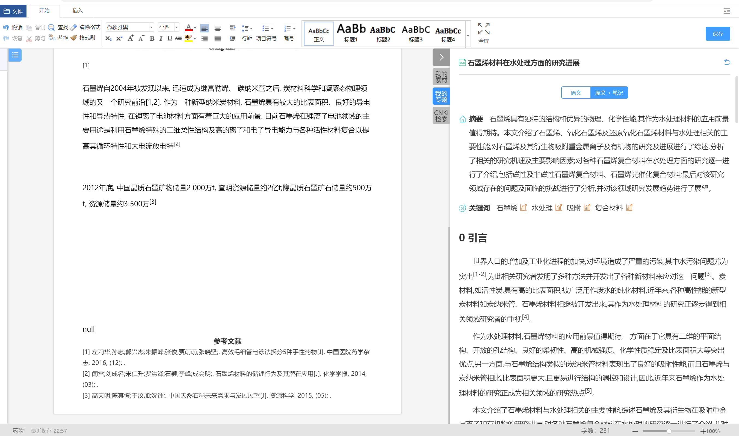
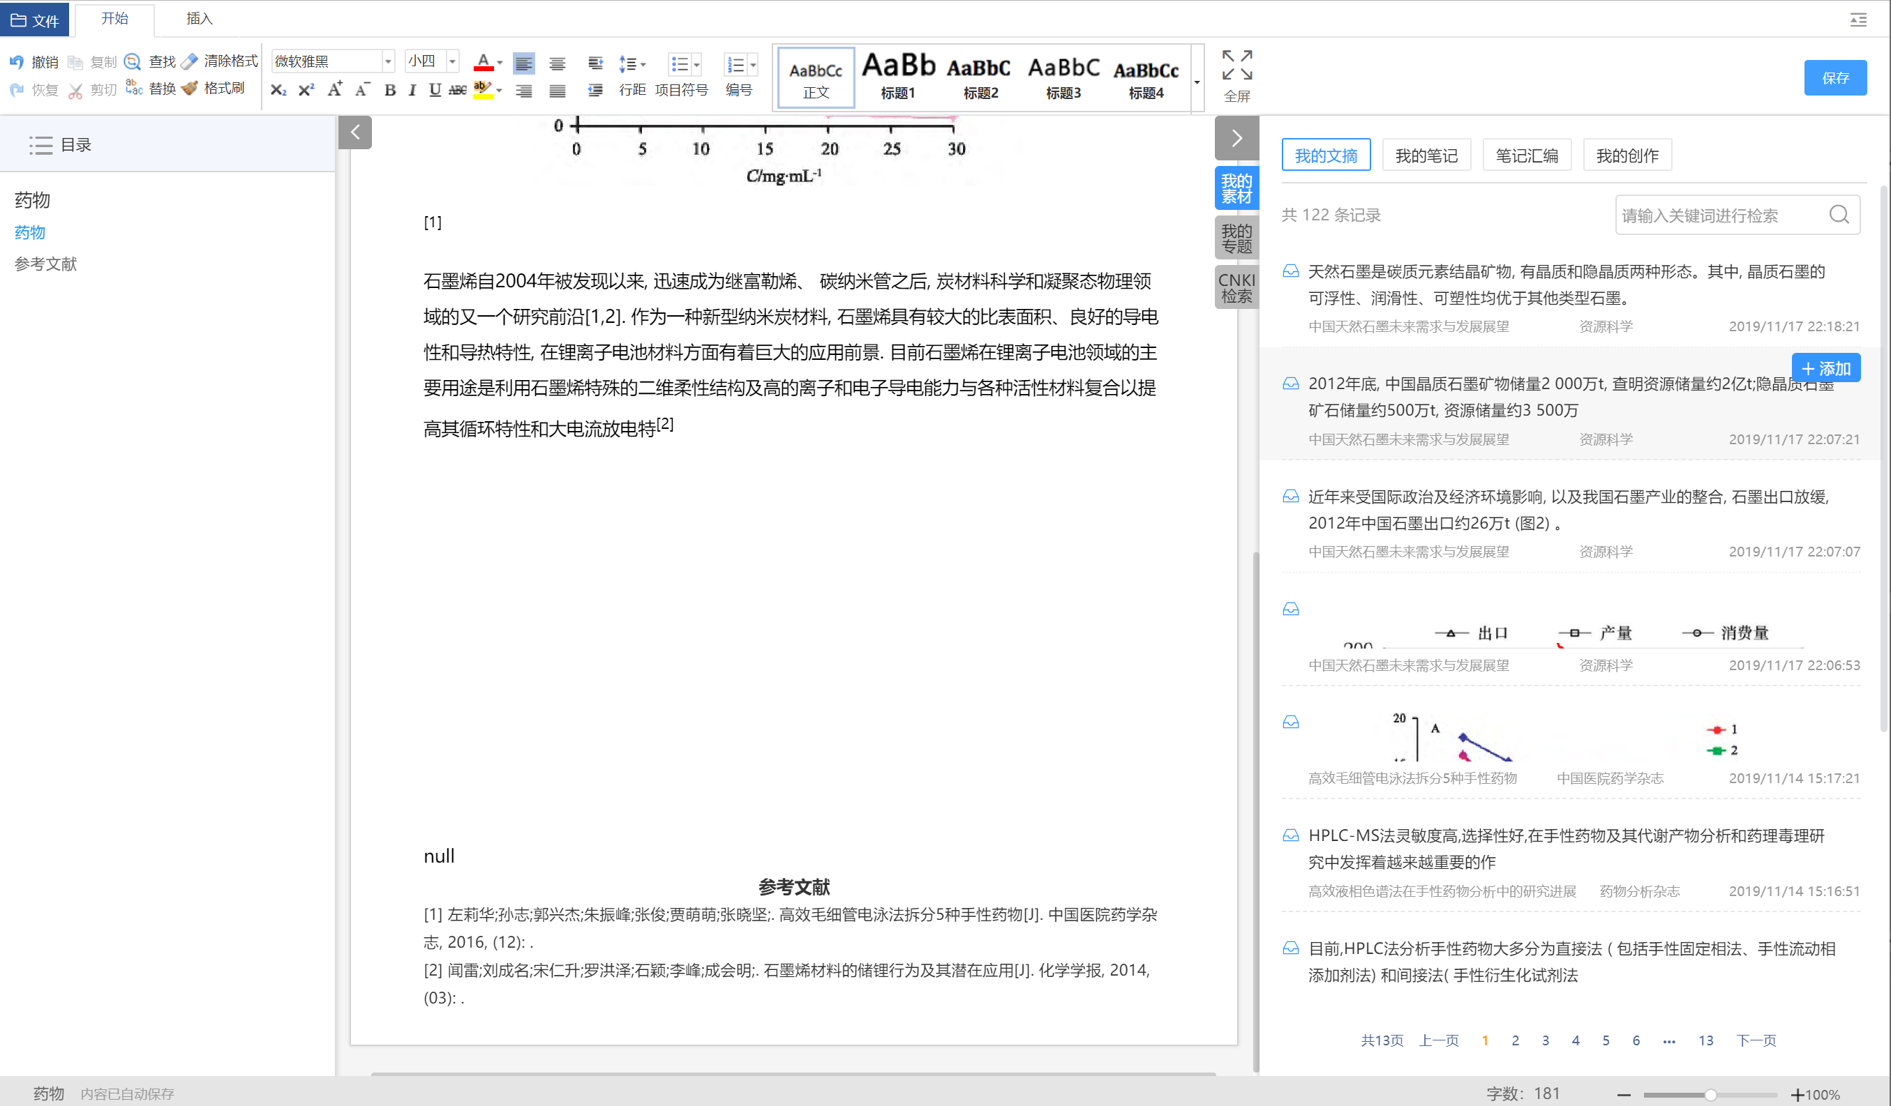
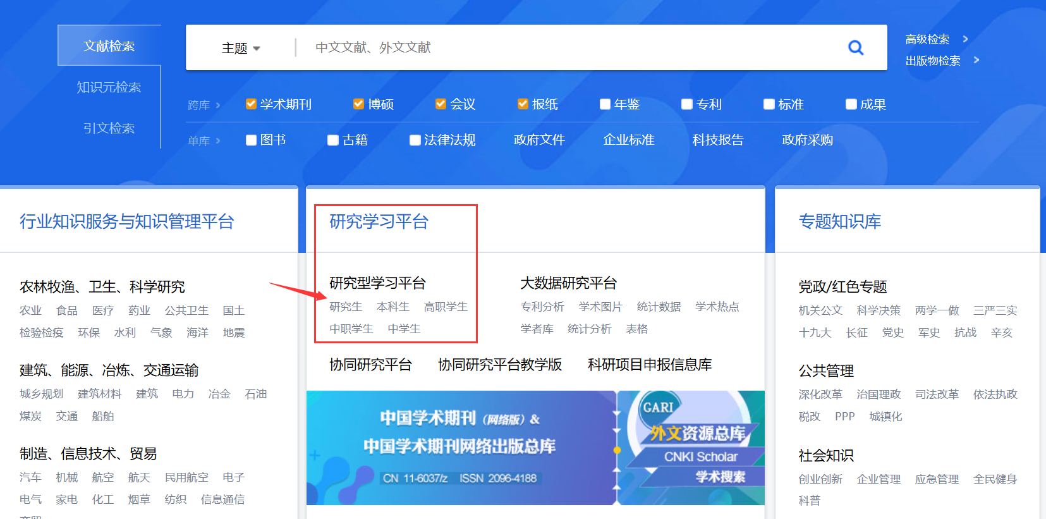
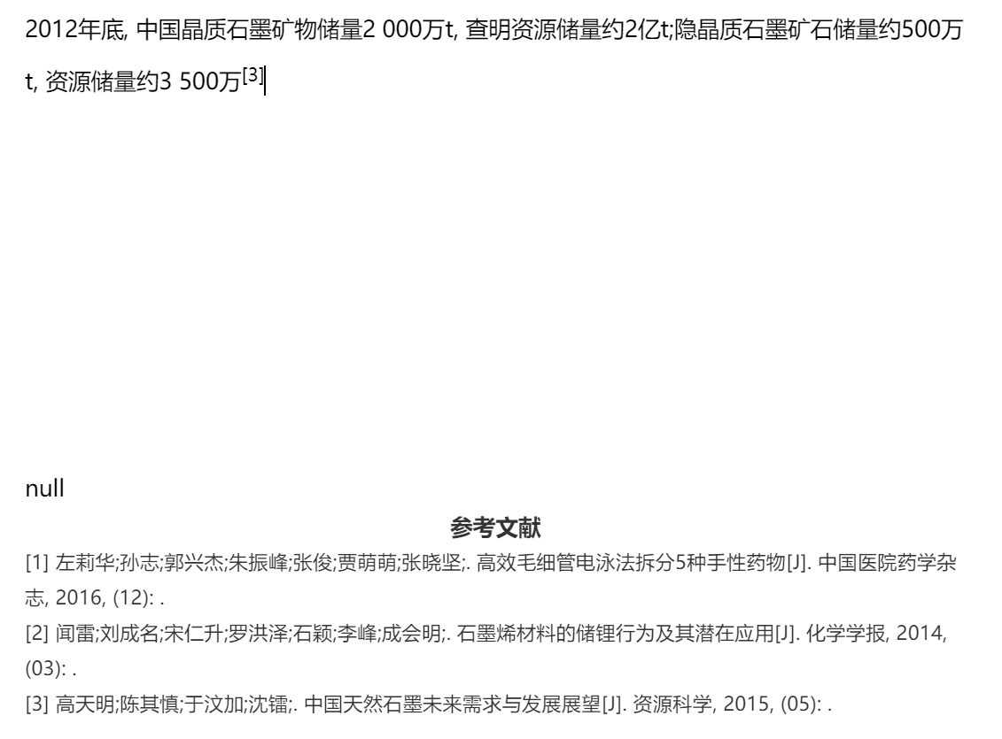
笔记、文摘一键添加，自动生成参考文献
论文写作小帮手
如何高效撰写综述？

Slide 41
论文写作
🏷 借助思维导图，理清写作思路
🏷 题目小而准、摘要简洁全面、关键词准确规范
🏷 引言-文献综述，分析过去研究的局限性，阐明自身的创新点
🏷 正文写作

Slide 42
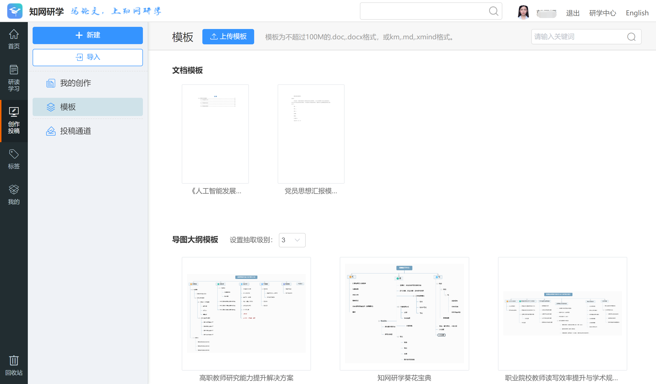
论文写作
可以从本地上传编辑好的模板
个人模板
也可以从思维导图直接生成模板

Slide 43
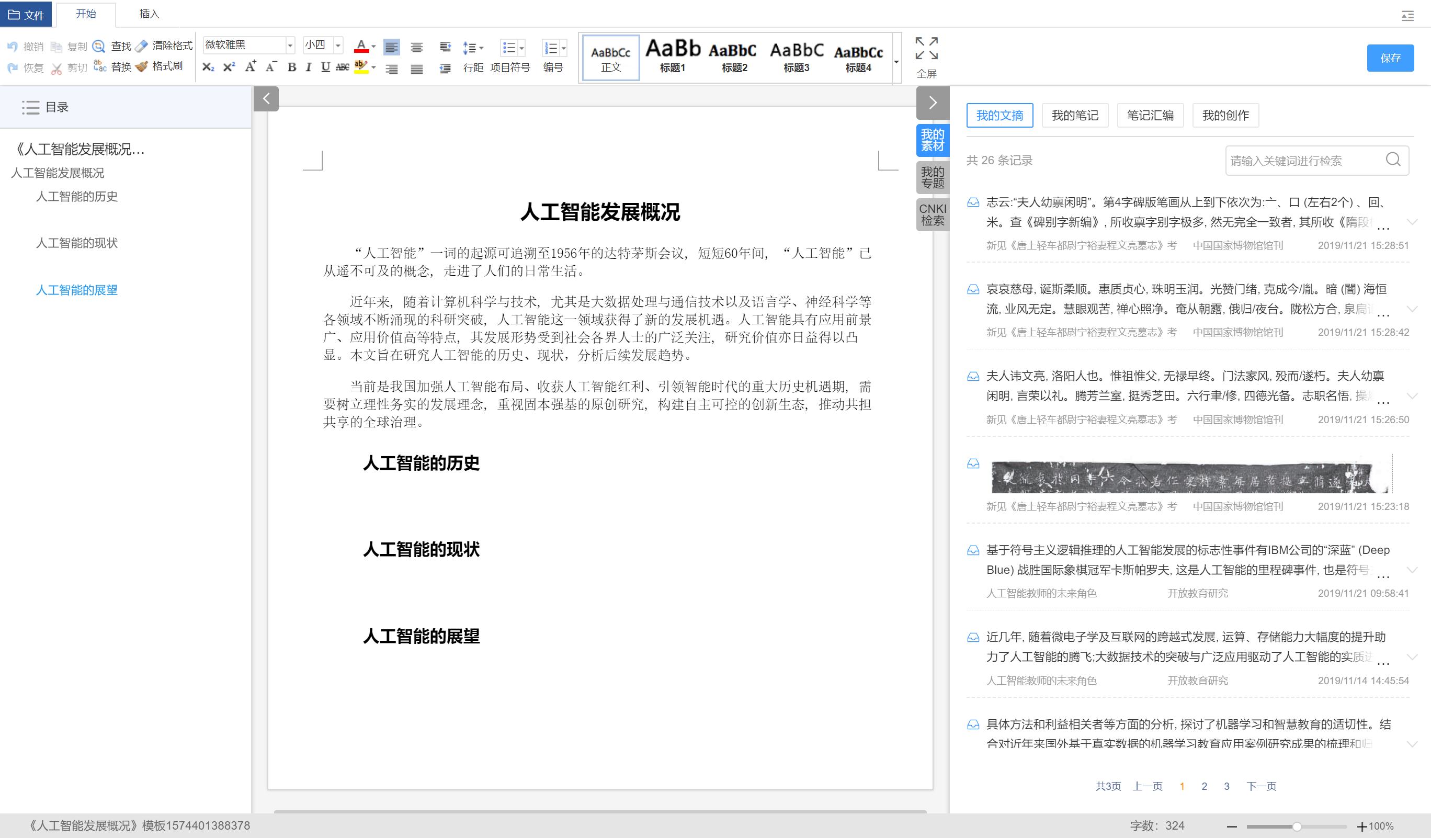
论文写作
个人素材库
在线实时搜索
文章目录
创作内容

Slide 44
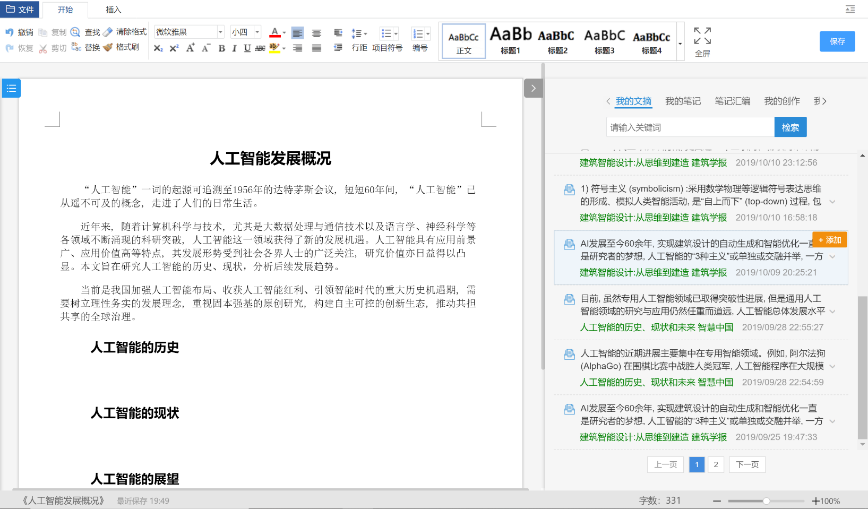
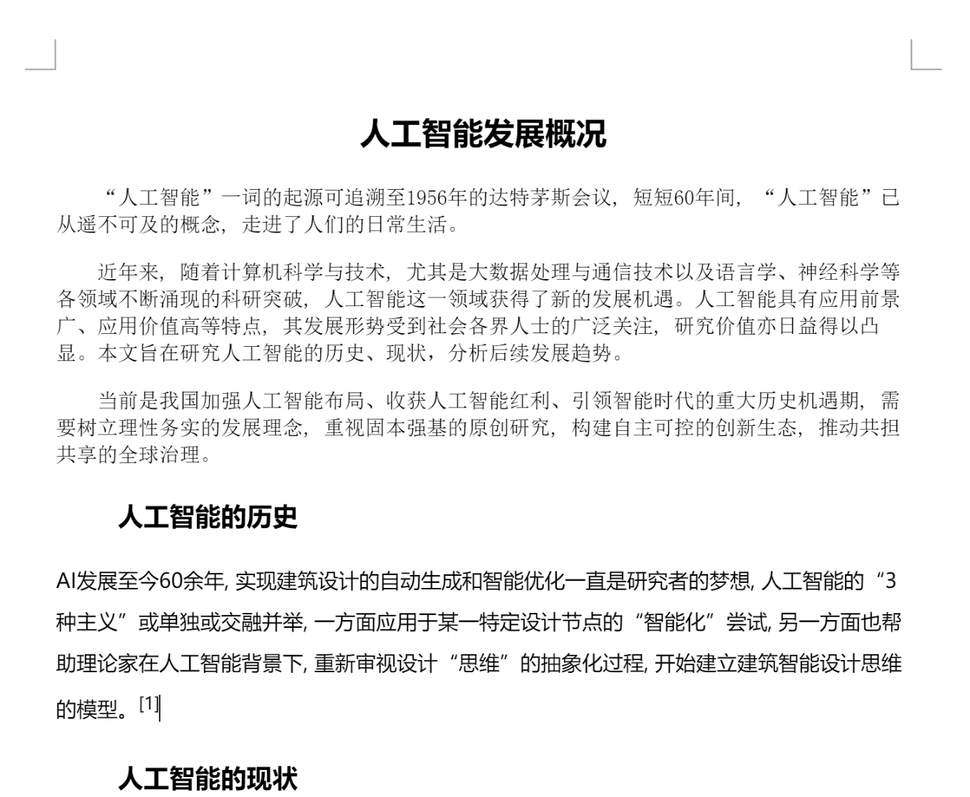
论文写作
可以添加过去阅读中的文摘、笔记等
点击添加
即可一键添加到左侧创作中

Slide 45
论文写作
🏷 借助思维导图，理清写作思路
🏷 题目小而准、摘要简洁全面、关键词准确规范
🏷 引言-文献综述，分析过去研究的局限性，阐明自身的创新点
🏷 正文写作
🏷 结论—阐述工作揭示的原理和普遍性，解决了什么问题，有何意义等

Slide 46
选刊投稿
期刊选择 精准投稿

Slide 47
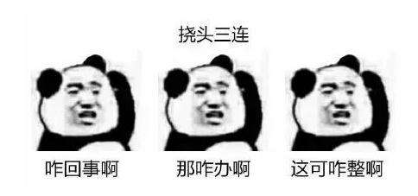
论文投稿
Research Learning Platform
这么多期刊怎么选？

Slide 48
论文投稿
Research Learning Platform
我 与 期刊
形成思路、提出问题、研究论证、成果分析、论文撰写、选刊投稿、拒稿再投、再修再改、录用刊发等。

Slide 49
论文投稿
Research Learning Platform
在核心期刊上发表论文！
Part A
Part B
期刊，是学术成果传播的载体和纽带，也是获取学术知识和开展学术研究的基础。
选刊，不仅关乎文章能否顺利发表，也关乎对文章主题思路和学术水平的定位。
因此，以选刊为导向，从高水平期刊中获取研究思路，并以目标期刊的要求为指导进行科研和写作，才是成功发文的最佳途径。

Slide 50
论文投稿
Research Learning Platform
经验法
根据自己和身边人以往选刊投稿的经验，选择不易拒稿的期刊。
文献法
根据你的论文引用的参考文献的期刊来源，进行选刊。
选刊方法
工具法
知网期刊数据检索库

Slide 51
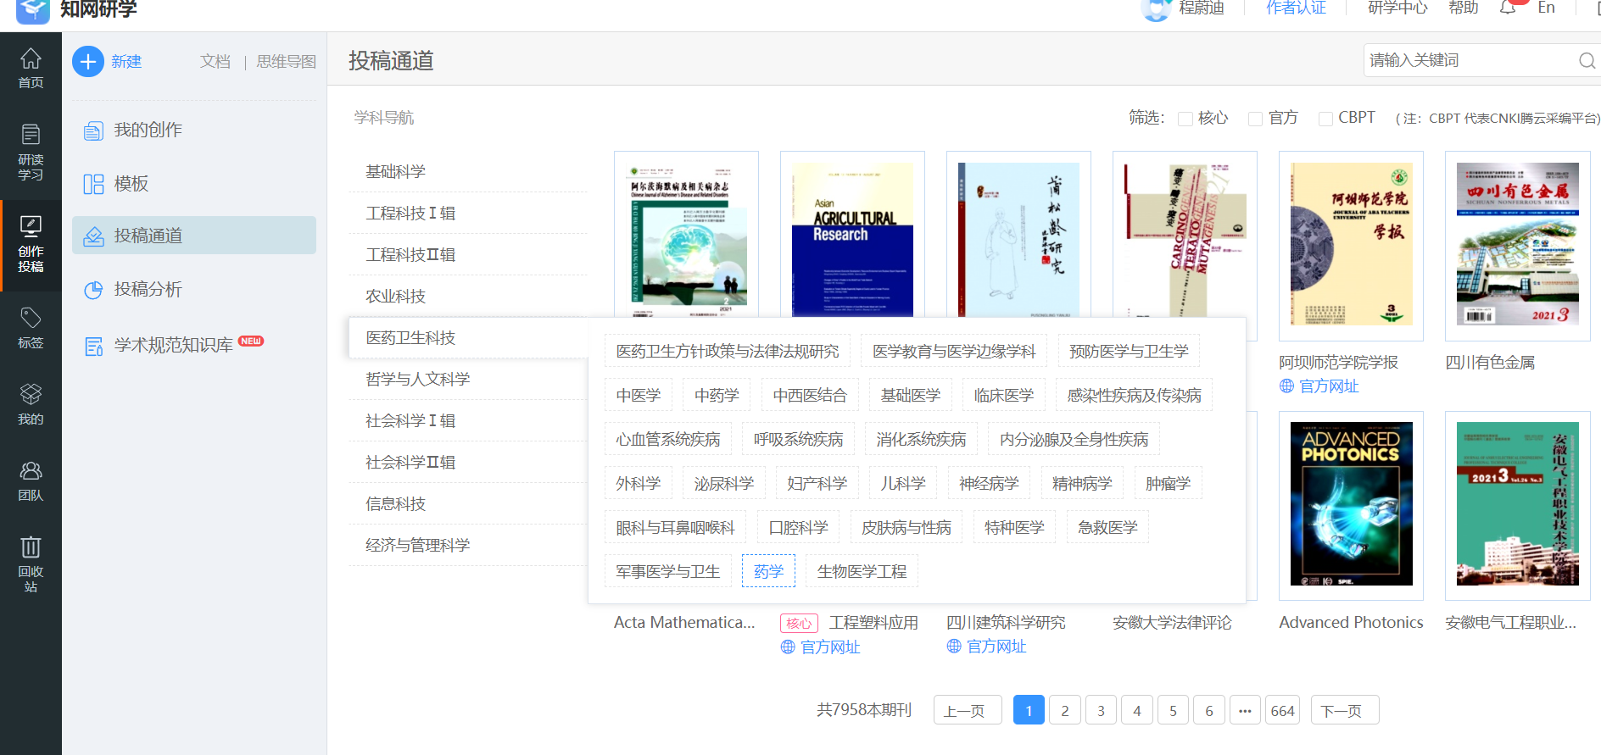
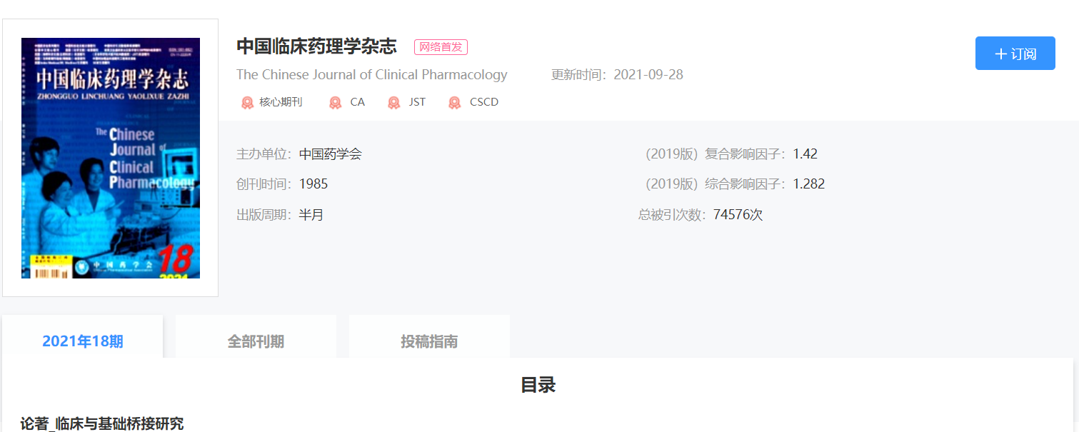
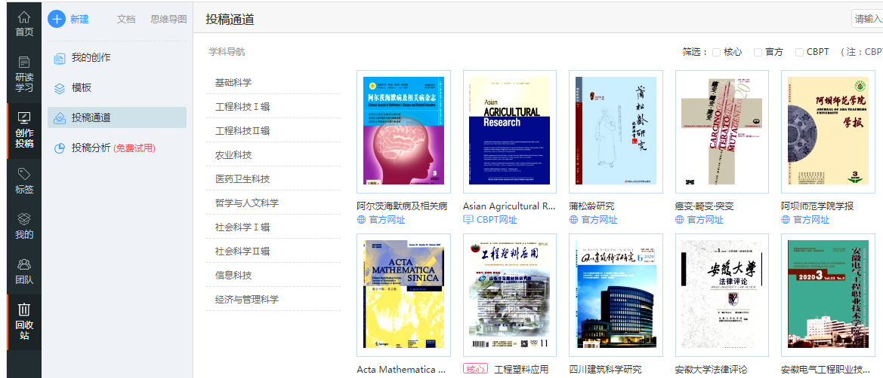
论文投稿

Slide 52
论文投稿——选刊指南
Research Learning Platform
选刊指南
1、影响因子
2、发表时间（审稿周期、期刊类型如半月刊、月刊等）
3、期刊类型（综合类、专业类、高校期刊）
4、版面费（一般按页计算）
5、投稿时间（4-6月和10-12月热期，寒暑期荒期）
6、期刊质量，小心钓鱼期刊

Slide 53
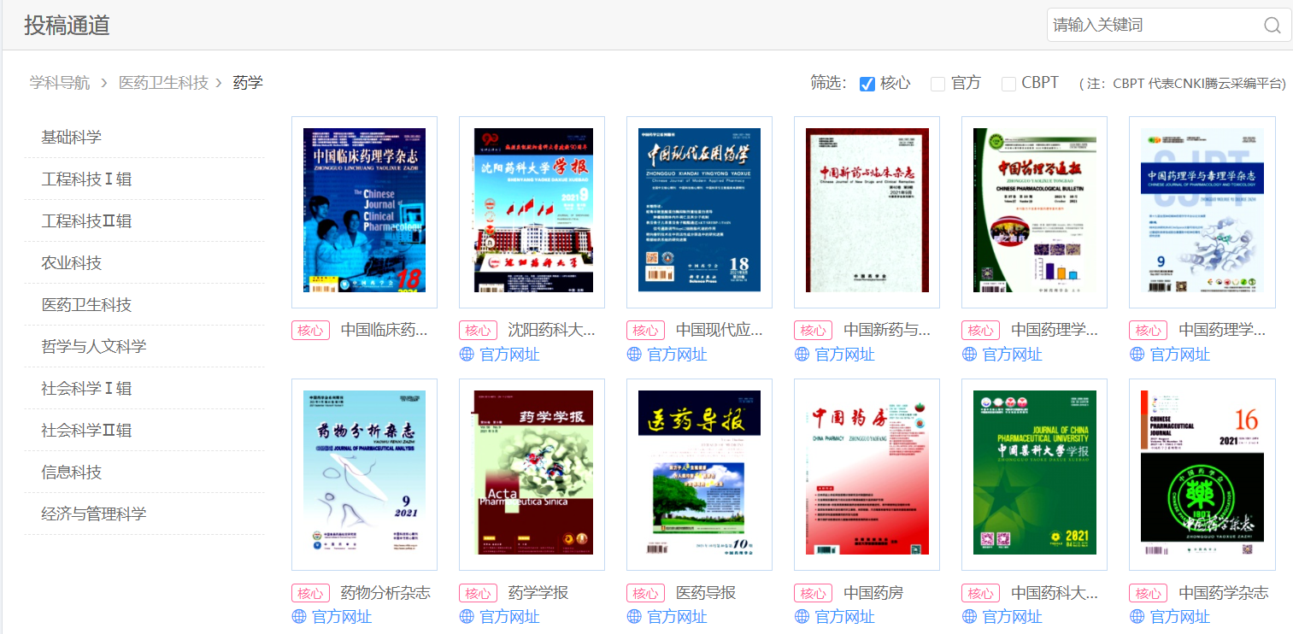
论文投稿
Research Learning Platform
提供期刊官方网址，支持一键投稿

Slide 54
投稿分析
输入您的文章信息，查找合适您文章发表的期刊
输入文章的信息
选定研究领域、
期刊指标

Slide 55
投稿分析
输入您的文章信息，查找合适您文章发表的期刊
不同的排序方法
推荐匹配度高的期刊
并提供已有的投稿通道

Slide 56
谢谢大家

